Slide 1
Trabalho de Universidade Aberta do SUS – UNASUS Universidade Federal de Pelotas Especialização em Saúde da Família Modalidade à Distância
Programa Mais Médicos para o Brasil
Turma 8
Trabalho de Conclusão de Curso
Melhoria da Atenção aos Hipertensos e/ou Diabéticos UBS Nossa Senhora de Saúde e Nossa Senhora Aparecida, Cotiporã / RS
Autor: Dr. Rodolfo Reyes Cruz
Orientador: Dr. Mateus Casanova Dos Santos
2015

Slide 2
Introdução
A hipertensão arterial sistêmica (HAS) é um dos mais relevantes problemas de saúde pública do país, com prevalência entre 22,3% a 43,9%, com mais de 50% entre 60 e 69 anos e 75% acima de 70 anos. A diabetes mellitus (DM) é um grupo de doenças metabólicas caracterizadas por hiperglicemia, estas doenças estão associadas a complicações: disfunções e insuficiência de vários órgãos, especialmente olhos, rins, nervos, cérebro, coração e vasos sanguíneos.

Slide 3
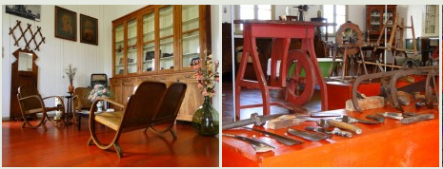
A escolha da ação para o trabalho de intervenção por nossa equipe de Saúde na UBS do município de Cotiporã deu-se porque são doenças que tem alta incidência e prevalência com crescimento nos últimos meses das complicações cerebrovasculares, insuficiência renal aguda ou crônica e fica dentro das primeiras causas de morte.

Slide 4
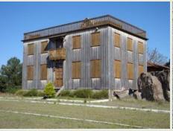
Caracterização do município
Cotiporã é um município pequeno, com uma população de aproximadamente 3917 pessoas, é rural, a maioria da população mora no interior, onde a principal fonte de produção é o vinho e suco de uva, tem uma população envelhecida, descendentes de italianos, com baixa taxa de natalidade. A atenção de saúde é feita numa Unidade Básica de Saúde (UBS) .

Slide 5
Caracterização da Unidade Básica de Saúde
A UBS N. Sra. de Saúde e N. Sra. Aparecida, é rural e está estruturada sobre um antigo hospital, do município Cotiporã. Na UBS tem três consultórios médicos, um consultório de enfermagem, uma sala de acolhimento, uma sala de vacinas, uma sala de espera, uma área de admissão, uma sala de emergências, uma sala de fisioterapia, um consultório odontológico, um consultório de fonoaudióloga, sala de NASF, uma farmácia e uma sala de reuniões.

Slide 6
Situação da ação programática na UBS antes da intervenção:
Na área de abrangência tem registrado 415 (67%) usuários com (HAS) e 63 (36%) usuários com (DM), observa-se um percentual muito baixo para os indicadores de cobertura deste grupo de usuários, a participação nas atividades de educação em saúde é muito baixa, deixam de tomar os medicamentos quando percebem alguma melhora, desconhecem as complicações que podem acontecer, tem usuários com incapacidades físicas motoras, antecedentes de infartos do miocárdio, e sequelas de doenças cerebrais causadas pela hipertensão arterial e diabetes mellitus descompensada.

Slide 7
Objetivo
Objetivo Geral
Melhorar a atenção à saúde dos hipertensos e dos diabéticos na UBS Nossa Senhora de Saúde, Cotiporã, RS, Brasil.
Objetivo Específicos
1: Ampliar a cobertura a hipertensos e/ou diabéticos (metas: 1.1, 1. 2)
2: Melhorar a qualidade de atenção a hipertensos e/ou diabéticos (metas: 2.1, 2.2, 2.3, 2.4, 2.5, 2.6, 2.7, 2.8 )

Slide 8
3: Melhorar a adesão de hipertensos e/ou diabéticos ao programa (metas: 3.1, 3.2 )
4: Melhorar registros das informações (metas: 4.1 e 4.2)
5: Mapear hipertensos e diabéticos de risco para doença cardiovascular (metas: 5.1 e 5.2).
6: Promover a saúde de hipertensos e diabéticos (metas: 6.1, 6.2, 6.3, 6.4, 6.5, 6.6, 6.7 e 6.8).

Slide 9
Ações
Impressos os Caderno de Atenção Básica do Ministério de Saúde número 37 de Hipertensão Arterial e número 36 de Diabetes Mellitus, ambos do ano 2013 (BRASIL, 2013a; 2013b) e estudados pela equipe de saúde.
Monitorada e avaliada a qualidade dos registros de hipertensos e diabéticos acompanhados na UBS.
Organizado e gestionado os serviço para manter as informações do SIAB atualizadas.
Criado um sistema de registro que viabilizou situações quanto ao atraso na realização de consulta de acompanhamento, na realização de exames complementares e na realização de estratificação de risco cardiovascular.

Slide 10
CONTINUAÇÃO
Atualizados os prontuários eletrônicos e as fichas espelho disponíveis .
Atividades de promoção da saúde nas comunidades de HAS e DM, e divulgadas pela radio local.
Realizadas capacitações (palestras de hipertensão arterial sistêmica e diabetes mellitus nas reuniões de trabalho da equipe).

Slide 11
Logística
Foi adotado o Caderno de Atenção Básica do Ministério de Saúde número 37 de Hipertensão Arterial e número 36 de Diabetes Mellitus, do ano 2013 (BRASIL, 2013a; 2013b), prontuário eletrônico, ficha-espelho disponível pelo curso de especialização em Saúde da Família da UFPel, planilha de monitoramento, cadastrados todos aqueles pacientes de mais de 18 anos de idade que sofrem destas doenças, os ACS identificarão pacientes acamados que não conseguem se deslocar até a UBS e avaliado nas visita domiciliar pela enfermeira e médico da equipe

Slide 12
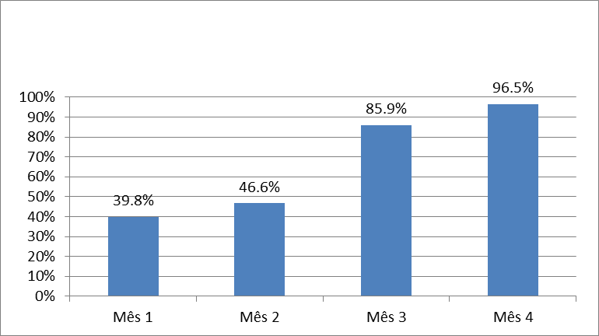
Figura 1
Obj: 1 (meta 1.1),Cobertura do programa de atenção ao hipertenso na UBS: obteve-se no mês 1 da intervenção 39,8% (237), no mês 2 46,6% (278), no mês 3 85,9% (512) e no mês 4 96,5% (575)

Slide 13
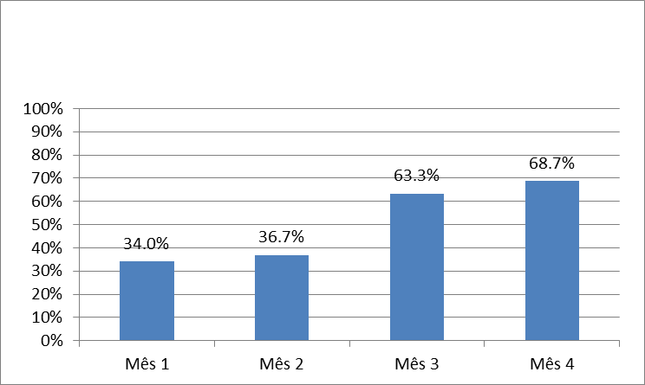
Figura 2
Obj: 1 ( meta 1.2), Cobertura do programa de atenção ao diabético na UBS: no mês 1 desenvolveu-se 34% (50), no mês 2 36,7% (54), no mês 3 63,3% (60) e no mês 4 68,7% (80).

Slide 14
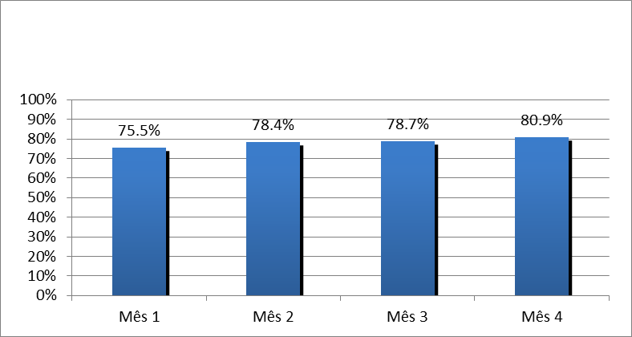
Figura 3
Obj:2 (meta 2.1): Proporção de hipertensos com o exame clínico em dia de acordo com o protocolo no mês 1 obteve-se 75,5% (179), no mês 2 78,4% (218), no mês 3 78,7% (403) e no mês 4 80,9% (465).

Slide 15
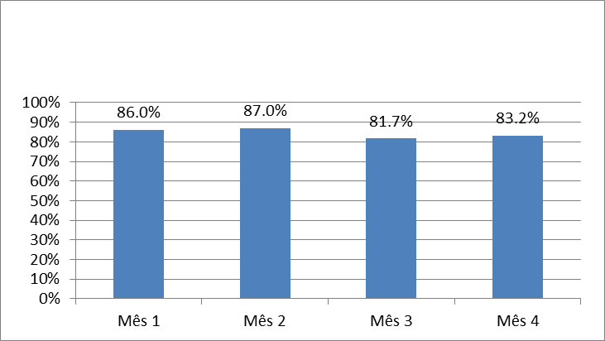
Figura 4
Obj: 2 (meta 2.2): Proporção de diabéticos com o exame clínico em dia de acordo com o protocolo, no mês 1, obteve-se 86% (43), no mês 2 87% (47), no mês 3 81,7% (76) e no mês 4 83,2% (84).

Slide 16
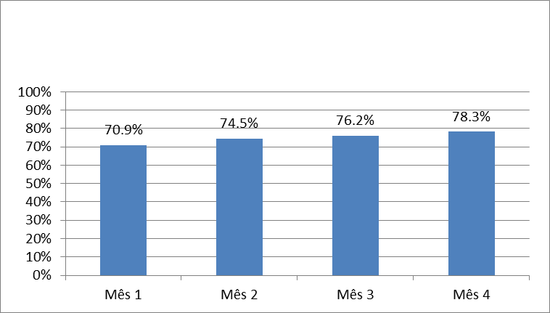
Figura 5
Obj 2 ( meta 2.3): Proporção de hipertensos com exames complementares em dia de acordo com o protocolo, Mês 1: 70,9% (168), no mês 2 74,5% (207), no mês 3 76,2% (390) e no mês 4 78,3% (450).

Slide 17
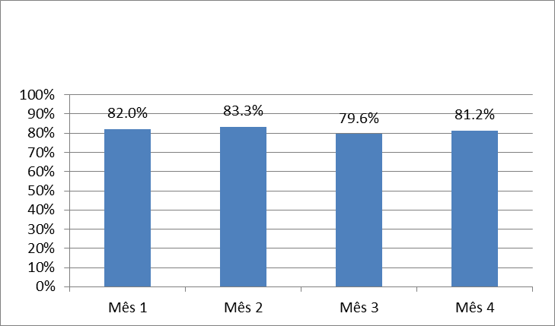
Figura 6
Obj: 2 ( meta 2.4): Proporção de diabéticos com exames complementares em dia de acordo com o protocolo observou-se, respectivamente nos mês 1, 82% (41), no mês 2 83,3% (45), no mês 3 79,6% (74) e no mês 4 81,2% (82).

Slide 18
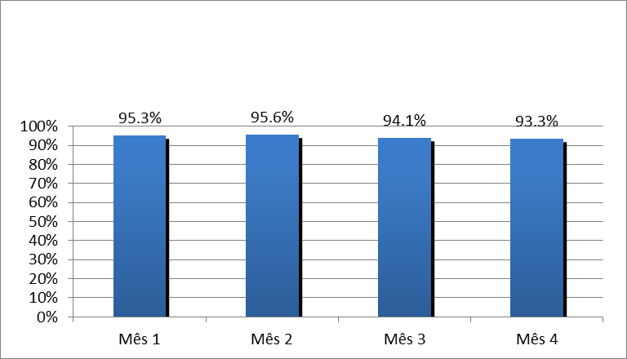
Figura 7
Obj: 2 ( meta 2.5): Proporção de hipertensos com prescrição de medicamentos da Farmácia Popular/Hiperdia priorizada, obteve-se no mês 1 95,3% (222), no mês 2 95,6% (262), no mês 3 94,1% (478) e no mês 4 93,3% (533).

Slide 19
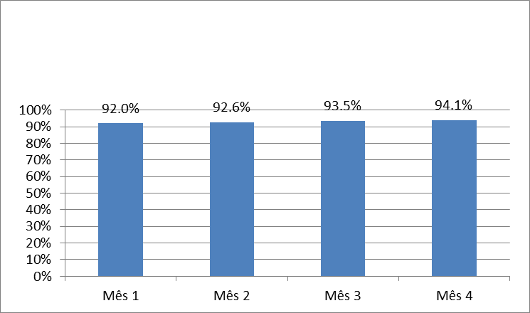
Figura 8
Obj: 2 ( meta 2.6): Proporção de diabéticos com prescrição de medicamentos da Farmácia Popular/Hiperdia priorizada, consolidou-se no mês 1 92% (46), no mês 2 92,6% (50), no mês 3 93,5% (87) e no mês 4 94,1% (95).

Slide 20
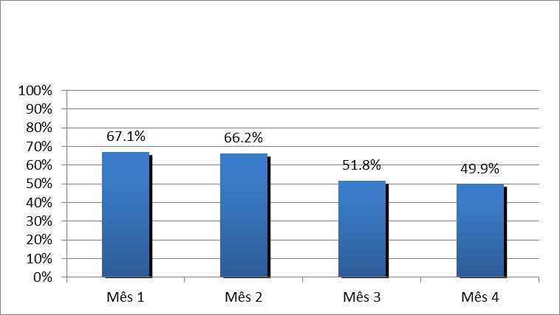
Figura 9
Obj: 2 ( meta 2.7): Proporção de hipertensos com avaliação da necessidade de atendimento odontológico, no mês 1 desenvolveu-se 67,1% (159), no mês 2 66,2% (184), no mês 3 51,8% (265) e no mês 4 49,9% (287).

Slide 21
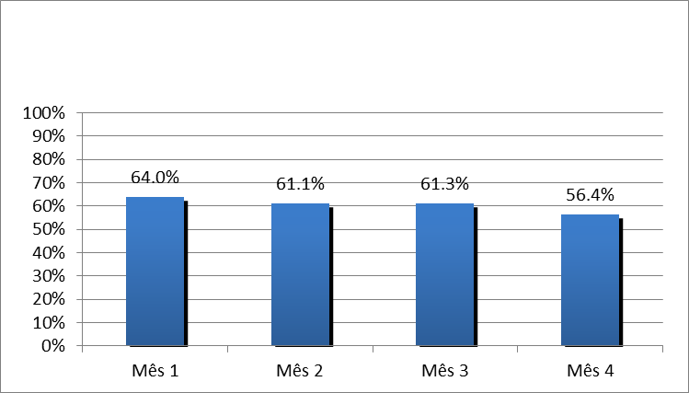
Figura 10
Obj 2 ( meta 2.8): Proporção de diabéticos com avaliação da necessidade de atendimento odontológico, consolidou-se no mês 1 em 64% (32), no mês 2 61,1% (33), no mês 3 61,3% (57) e no mês 4 56,4% (57).

Slide 22
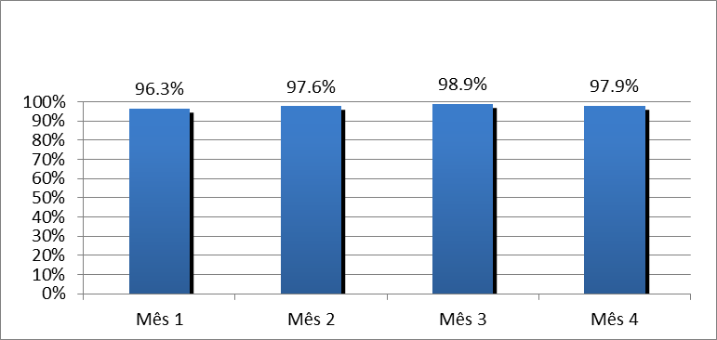
Figura 11
Obj 3 ( meta 3.1): Proporção de hipertensos faltosos às consultas com busca ativa, no mês 1 96,3% (78), no mês 97,6% (83), no mês 3 98,9% (172) e no mês 4 97,9% (189).

Slide 23
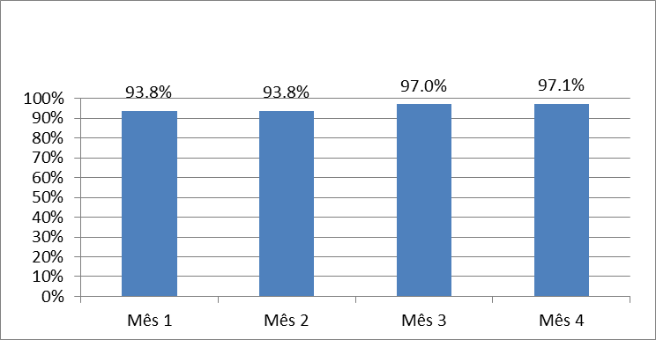
Figura 12
Obj 3 ( meta 3.2): Proporção de diabéticos faltosos às consultas com busca ativa, no mês 1 93,8% (15), no mês 2 93,8% (15), no mês 3 97, 0 % (32), no mês 4 97,1% (33).

Slide 24
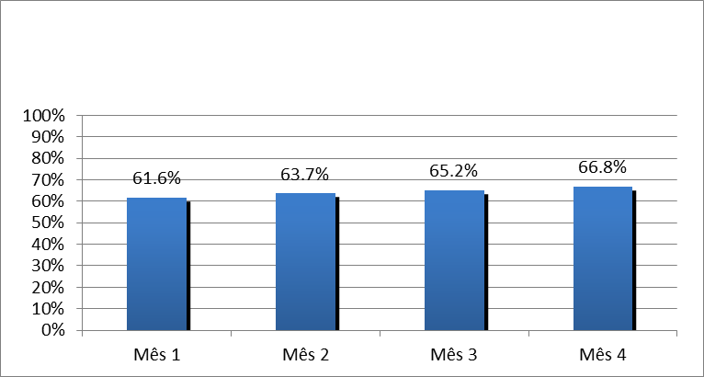
Figura 13
Obj 4(meta 4.1): Proporção de hipertensos com registro adequado na ficha de acompanhamento, no mês 1 obteve-se 61,6% (146), no mês 2 63,7% (177), no mês 3 65,2% (334) e no mês 4 66,8% (384).

Slide 25
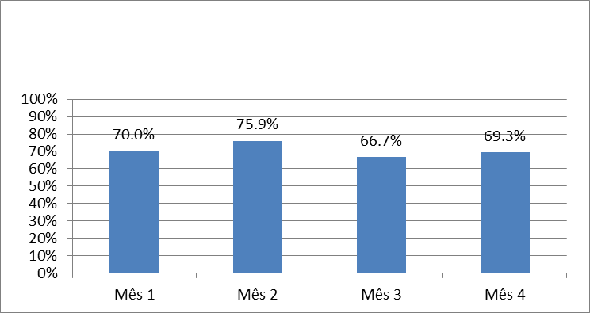
Figura 14
Obj 4 ( meta 4.2): Proporção de diabéticos com registro adequado na ficha de acompanhamento, no mês 1 70% (35), no mês 2 75,9% (41), no mês 3 66,7% (62) e no mês 4 69,3% (70).

Slide 26
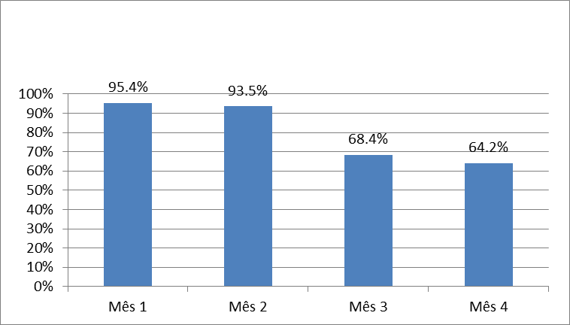
Figura 15
Obj 5 ( meta 5.1): Proporção de hipertensos com estratificação de risco cardiovascular por exame clínico em dia, no mês 1 95,4% (226), no mês 2 93,5% (260), no mês 3 68,4% (350) e no mês 4 64,2% (369).

Slide 27
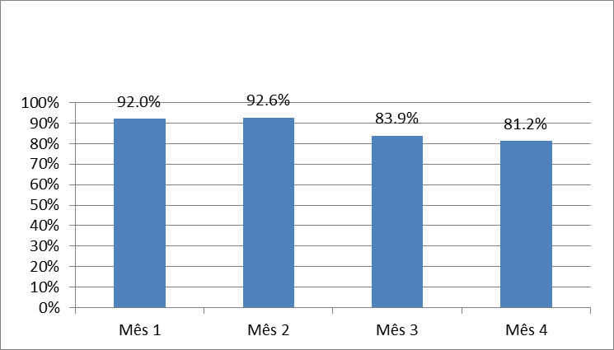
Figura 16
Obj 5 ( meta 5.2): Proporção de diabéticos com estratificação de risco cardiovascular por exame clínico em dia, no mês 1 92% (46), no mês 2 92,6% (50), no mês 3 83,9% (78) e no mês 4 81,2% (82)

Slide 28
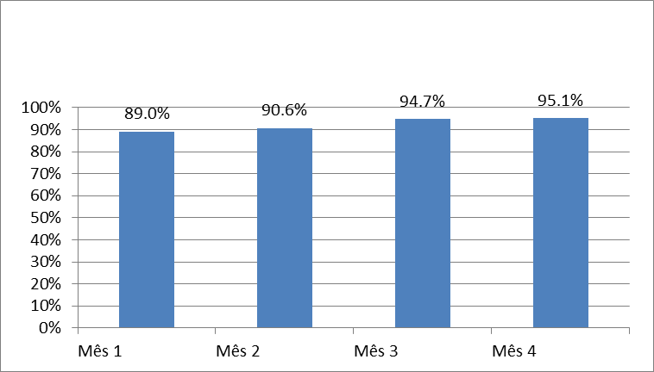
Figura 17
Obj 6 ( meta 6.1): Proporção de hipertensos como orientação nutricional sobre alimentação saudável, no mês 1 89% (211), no mês 2 90,6% (252), no mês 3 94,7% (485) e no mês 4 95,1% (547).

Slide 29
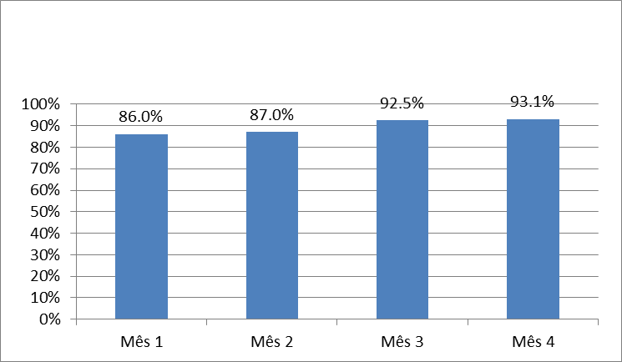
Figura 18
Obj 6 ( meta 6.2): Proporção de diabéticos como orientação nutricional sobre alimentação saudável, conseguiu-se no mês 1 86% (43), no mês 2 87% (47), no mês 3 92,5% (86) e no mês 4 93,1% (94).

Slide 30
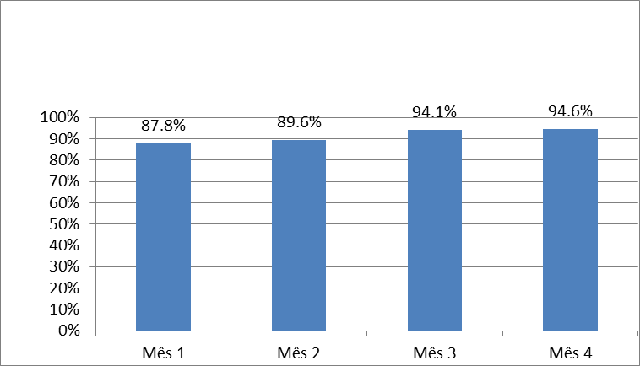
Figura 19
Obj 6 (meta 6.3): Proporção de hipertensos que receberam orientação sobre a prática de atividade física regular, no mês 1 87,8% (208), no mês 2 89,6% (249), no mês 3 94,1% (482) e no mês 4 94,6% (544).

Slide 31
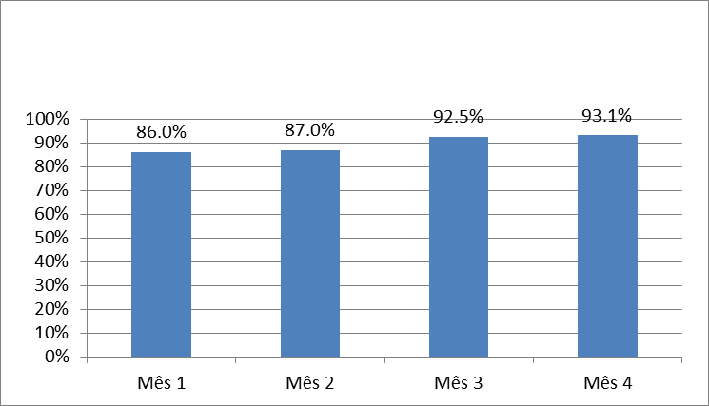
Figura 20
Obj 6 ( meta 6.4): Proporção de diabéticos que receberam orientação sobre a prática de atividade física regular, no mês 1 86% (43), no mês 2 87% (47), no mês 3 92,5% (86) e no mês 4 93,1% (94).

Slide 32
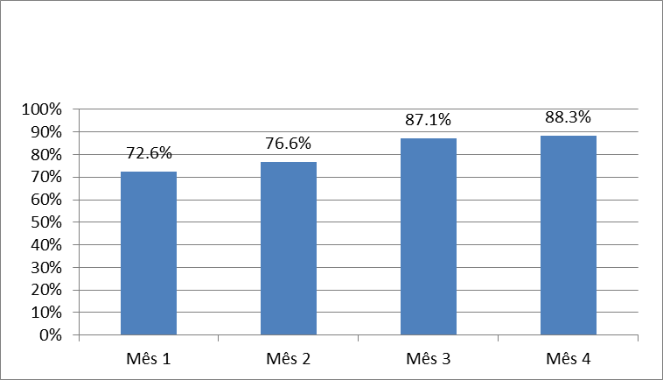
Figura 21
Obj 6 ( meta 6.5): Proporção de hipertensos que receberam orientação sobre os riscos do tabagismo, no mês 1 72,6% (172), no mês 2 76,6% (213), no mês 3 87,1% (446) e no mês 4 88,3% (508).

Slide 33
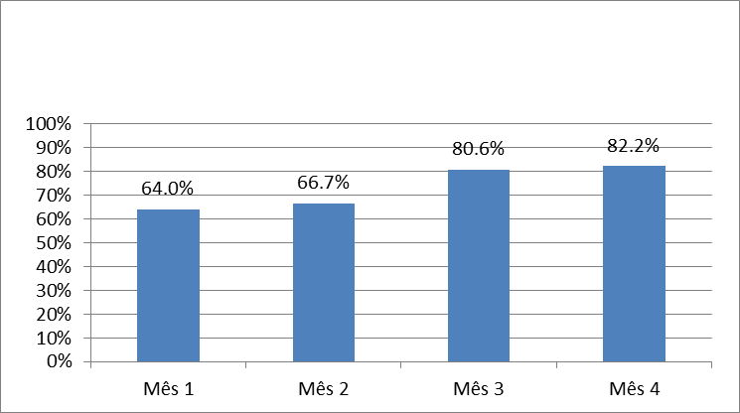
Figura 22
Obj 6 (meta 6.6): Proporção de diabéticos que receberam orientação sobre os riscos do tabagismo, no mês 1 64% (32), no mês 2 66,7% (36), no mês 3 80,6% (75) e no mês 4 82,2% (83).

Slide 34
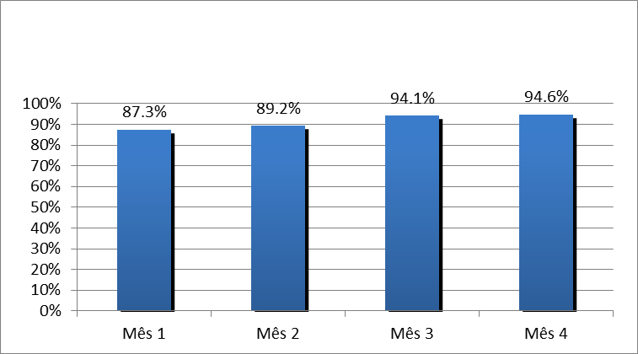
Figura 23
Obj 6 ( meta 6.7): Proporção de hipertensos que receberam orientação sobre higiene bucal, obteve-se no mês 1 87,3% (207), no mês 2 89,2% (248), no mês 3 94,1% (482) e no mês 4 94,6% (544).

Slide 35
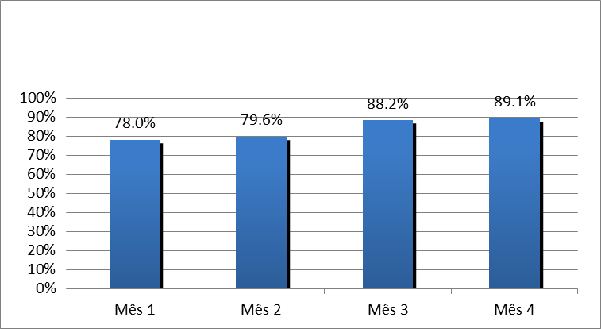
Figura 24
Obj 6 ( meta 6.8): Proporção de diabéticos que receberam orientação sobre higiene bucal, no mês 1 78% (39), no mês 2 79,6% (43), no mês 3 88,2% (82) e no mês 4 89,1% (90).

Slide 36
Discussão
Com a intervenção no programa de hipertensão arterial e diabetes mellitus em nossa UBS conseguimos:
Aumentar a cobertura no Serviço.
Foi cadastrado um número maior de usuários.
Com as buscas ativas das pessoas faltosas nas consultas foram realizada pesquisa ativa na comunidade.
Melhorou a qualidade de atenção dos usuários .
Foi garantido que a maioria dos usuários utilizassem os remédios da farmácia da UBS e da Farmácia Popular.
Foram garantidas as vagas para atendimento odontológico para todos os usuários que precisaram deles.
Melhora da qualidade de saúde das pessoas com HTA E Diabetes milito.
.

Slide 37
Reflexão crítica sobre meu processo pessoal de aprendizagem
No início do período de estudo foi muito difícil conseguir a compreensão do curso de especialização à distancia porque nunca tive uma forma assim de ensino e as dificuldades do idioma influenciaram muito, o problema de conhecimento certo da comunidade da área de abrangência foi sendo um fator complicador, com as atividades feitas, como: visitas domiciliares, visita nas comunidade, a interação com a Secretaria de Saúde, a coordenadora da UBS, ACS, os gestores e a equipe de saúde.

Slide 38
CONTINUA
Foi possível ir obtendo um maior conhecimento dos principais problemas de saúde da UBS, soubemos quais são as atribuições dos profissionais da equipe de saúde segundo os protocolos do Ministério de Saúde em relação, foi fundamental aprender a organizar um processo de intervenção na comunidade, o que poderá ser utilizado nas futuras intervenções e em outros programas do Ministério de Saúde.

Slide 39
OBRIGADO

